Slide 1



BODIMO INOVATIVNI! Razvoj ustvarjalnosti, inovativnost in podjetnosti za učitelje v osnovnih šolah
Št. projekta: 2016-1-SI01-KA201-021641
U1: Razvoj inovacij
INNOTEACH E1: GENERIRANJE in vrednotenje idej
Vsebino je pripravil R. Messnarz (ISCN)
Notes:
U1.E2 Opis
V tej fazi bomo obravnavali metode generiranja in vrednotenja idej.
Učitelji se v tem elementu naučijo metod za analizo problemov in izboljšav. To se nanaša na metode, kot so:
viharjenje možganov
zapisovanje idej
metoda ključnih dejavnikov uspeha
SWOT analiza
+/- tehnika
<več bo našteto>

Slide 2
Učni cilji
PC 1 Učitelj zna uporabljati metode geneiranja idej.
PC 2 Učitelj pozna načela ocenjevanja idej.
Notes:
Učitelji:
PC 1 Učitelj zna uporabljati metode geneiranja idej.
PC 2 Učitelj pozna načela ocenjevanja idej.
Mentorji
PC 1 Mentor je sposoben usmerjati učitelje pri uporabi metod in orodij za prepoznavanje problemov in priložnosti.
PC 2 Mentor je sposoben uporabiti učitelje in trenerje, da poznajo načela razgradnje problema in ugotovijo resnične korenine problema

Slide 3
Uvod
U1.E2 Generiranje in vrednotenje idej
V tej fazi bomo obravnavali metode generiranja in vrednotenja idej.
Učitelji se v tem elementu naučijo metod za analizo problemov in izboljšav. To se nanaša na metode, kot so:
viharjenje možganov
zapisovanje idej
metoda ključnih dejavnikov uspeha
SWOT analiza
+/- tehnika
itd.

Slide 4
Pregled predstavljenih metod
Metode za začetek inovacije / prepoznavanje težav, ki jih je treba rešiti
viharjenje možganov
zapisovanje idej
metoda ključnih dejavnikov uspeha
SWOT analiza
+/- tehnika
itd.

Slide 5
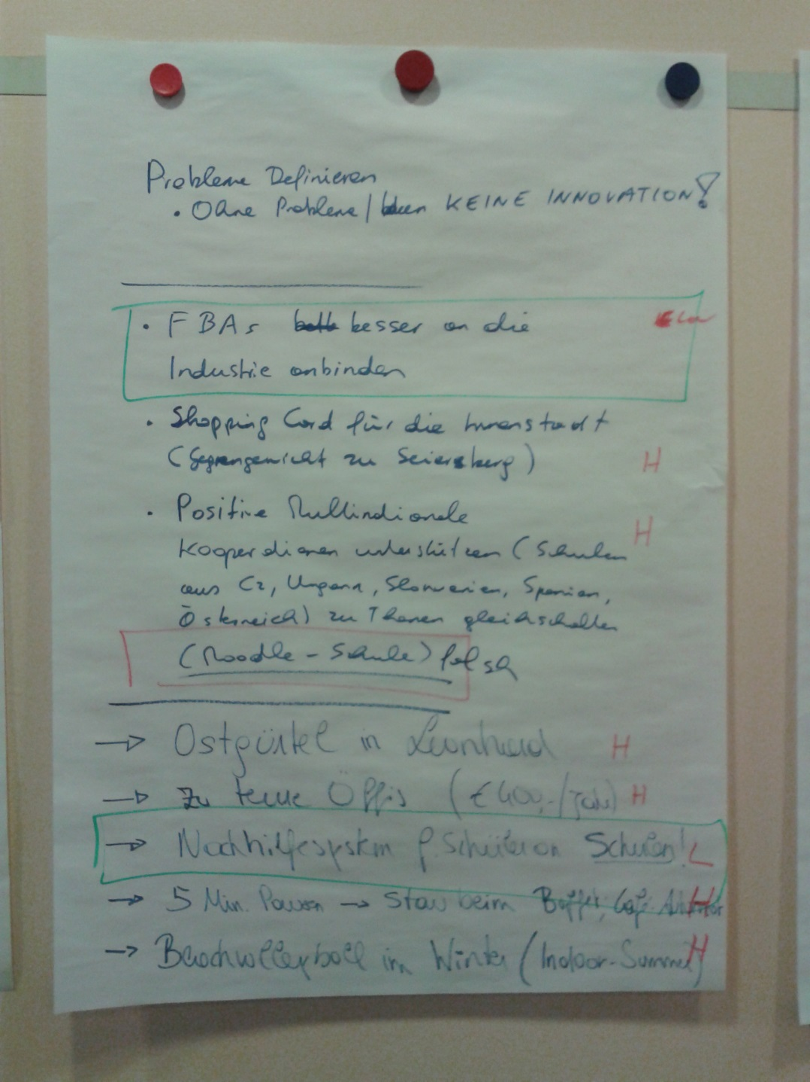
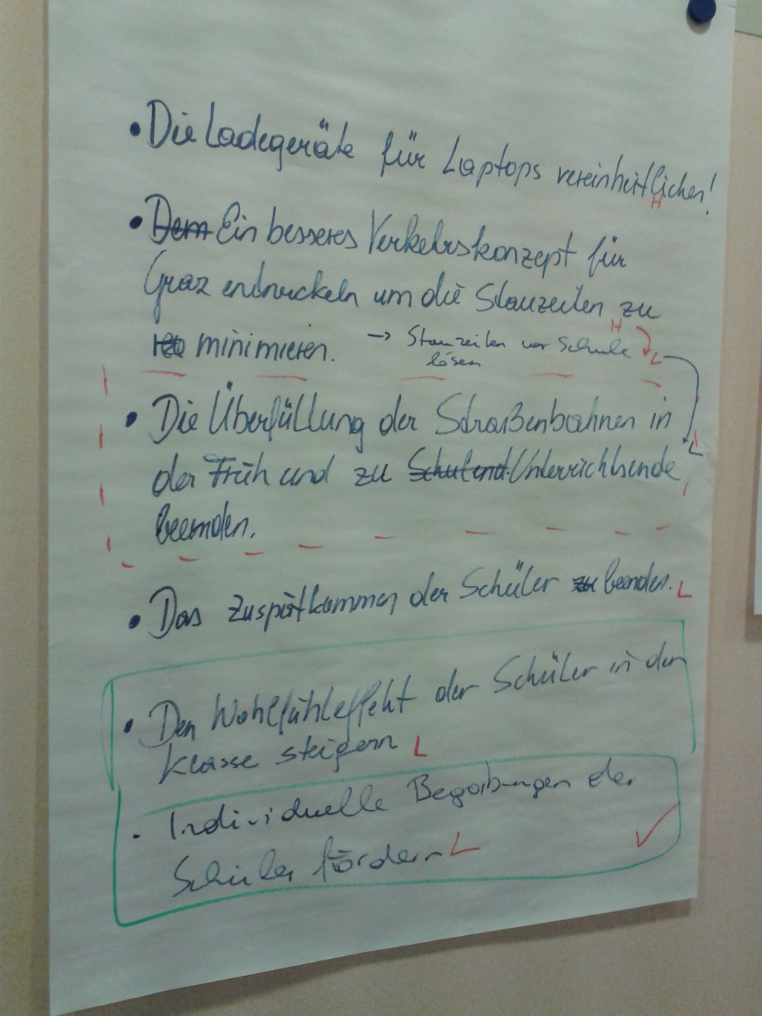
Viharjenje možganov
Ne sodite idej
Spodbujajte divje in pretirane ideje
Vzajemno navdihovanje
V tej fazi šteje količina, ne kakovost.
Vsaka oseba in vsaka ideja ima enako vrednost
Nadaljevanje viharjenja možganov poveča verjetnosti izvedbe
Po viharjenju možganov nadaljujejo ekipe, ki izbirajo:
Ideje so ocenjene z H (High/visoka možnost izvedbe) in L (Low/nizka možnost izvedbe)
Ideje so ocenjene na podlagi dejstva, če ima ekipa dostop do zainteresiranih strani
Ekipi ni potrebno prediskutirati vsake ideje
Nadaljujte z idejami, ki so nizko in kje lahko vključite zainteresirane strani
Notes:
Viharjenje možganov se lahko obravnava kot "nevihta idej". To je skupinsko reševanje problemov - zato je treba oblikovati ekipo. Ekipa navadno razpolaga s 4-12 problemskimi rešitvami - ekipa bi morala vključevati tako strokovnjake, laike, moške in ženske, pa tudi ljudi z različnimi stopnjami izobrazbe za različne družbene kulturne skupine. Bolj raznolika kot je ekipa, boljše so možnosti.
Osnovno pravilo je, da so vsi člani ekipe enakopravni in srečanje mora imeti značilnost prijateljskega srečanja. Ekipo vodi večinoma moderator. Vprašanje in cilj je treba jasno določiti na začetku srečanja. Udeleženci nato generirajo čim več rešitev, ki jih napišejo na tablo/plakat in kartice. Moderator upravlja proces in poskuša spodbuditi visoko stopnjo aktivnosti.
Kritika ali vrednotenje predlogov je strogo prepovedano; tako je pasivno vedenje. Nobene ideje (ne glede na to, kako visoko potezne so bile), niso tabu. Cilj je zbirati čim več idej. Srečanje naj traja 30-40 minut, največ 1 uro. Vrednotenje idej in njihova kategorizacija se izvedeta v nadaljevanju. Nato se izročijo nominiranim skupinam za reševanje problemov.
Prednost viharjenja možganov je, da se vznemirjenje razširi na vse udeležence; gradi konkurenčnost in ruši stereotipe.
"Oče" viharjenja možganov, ameriški Alex F. Osborn, je določil naslednja osnovna pravila za učinkovito viharjenje možganov: glej slide
Vir: Homolová E., Riel A., Gavenda M., Azevedo A., Pais M., Balcar J., Antinori A., Metitiero G., Giorgakis G., Photiades P., Ekert D., Messnarz R., Tichkiewitch S.: Empowering Entrepreneurship in Europe: Going from the Idea to Enterprise in 4 EU Countries, in: Messnarz, R. et al. (eds.): Systems, Software and Service Process Improvement: 21st European Conference, EuroSPI 2014, Luxembourg, SPRINGER CCIS Series, Communications in Computer and Information Science, CCIS 425, June 2014.
Vir: Likar B., The Art of Managing Innovation Problems and Opportunities, in: Faculty of Management at the University of Primorska, ISBN: 978-961-266-180-9

Slide 6
Viharjenje možganov
Uporabite tablo
V ospredje postavite inovacijo ali težavo, ugotovljeno v U1.E1
Spodbujajte vse, da predstavijo svoje ideje o tem, kako rešiti problem / inovacije (20 minut)
Vzpostavite shemo ocenjevanja idej in oblikujte skupine, ki bodo ideje ocenjevale (podaljšanje viharjenja možganov, 60 minut):
  H (visoka možnost izvedbe) in L (nizka možnost izvedbe)
  S (deležnik) se lahko vključi ali potreben L (dolgo) potreben čas in širša mreža za izvajanje te ideje in brez neposrednega dostopa do zainteresiranih strani.
  F (okvirni pogoj) in zakonske meje, ki jih ni mogoče spremeniti.
Nadaljujte s tistimi idejami, ki so ocenjene L, S, in ne F. Zdi se, da bi lahko prišli do več konceptov izbire pravih idej iz skupine idej.
Notes:
Viharjenje možganov se lahko obravnava kot "nevihta idej". To je skupinsko reševanje problemov - zato je treba oblikovati ekipo. Ekipa navadno razpolaga s 4-12 problemskimi rešitvami - ekipa bi morala vključevati tako strokovnjake, laike, moške in ženske, pa tudi ljudi z različnimi stopnjami izobrazbe za različne družbene kulturne skupine. Bolj raznolika kot je ekipa, boljše so možnosti.
Osnovno pravilo je, da so vsi člani ekipe enakopravni in srečanje mora imeti značilnost prijateljskega srečanja. Ekipo vodi večinoma moderator. Vprašanje in cilj je treba jasno določiti na začetku srečanja. Udeleženci nato generirajo čim več rešitev, ki jih napišejo na tablo/plakat in kartice. Moderator upravlja proces in poskuša spodbuditi visoko stopnjo aktivnosti.
Kritika ali vrednotenje predlogov je strogo prepovedano; tako je pasivno vedenje. Nobene ideje (ne glede na to, kako visoko potezne so bile), niso tabu. Cilj je zbirati čim več idej. Srečanje naj traja 30-40 minut, največ 1 uro. Vrednotenje idej in njihova kategorizacija se izvedeta v nadaljevanju. Nato se izročijo nominiranim skupinam za reševanje problemov.
Prednost viharjenja možganov je, da se vznemirjenje razširi na vse udeležence; gradi konkurenčnost in ruši stereotipe.
"Oče" viharjenja možganov, ameriški Alex F. Osborn, je določil naslednja osnovna pravila za učinkovito viharjenje možganov: glej slide
Vir: Homolová E., Riel A., Gavenda M., Azevedo A., Pais M., Balcar J., Antinori A., Metitiero G., Giorgakis G., Photiades P., Ekert D., Messnarz R., Tichkiewitch S.: Empowering Entrepreneurship in Europe: Going from the Idea to Enterprise in 4 EU Countries, in: Messnarz, R. et al. (eds.): Systems, Software and Service Process Improvement: 21st European Conference, EuroSPI 2014, Luxembourg, SPRINGER CCIS Series, Communications in Computer and Information Science, CCIS 425, June 2014.
Vir: Likar B., The Art of Managing Innovation Problems and Opportunities, in: Faculty of Management at the University of Primorska, ISBN: 978-961-266-180-9

Slide 7
Zapisovanje idej (Brainwriting)
ne sodite idej
3 predlogi na udeleženca
10 minut
pisni obrazec
anonimnost udeležencev
Nadaljevanje zapisovanja idej poveča verjetnosti izvedbe
Po zapisovanju idej ekipe, ki izbirajo upoštevajo:
združevanje predlogov v teme
predlogi so ocenjeni s H (High/ visoka možnost izvedbe) in L (Low/ nizka možnost izvedbe)
predlogi so ocenjeni, če ima ekipa dostop do zainteresiranih strani
ekipa ne more izvajati vseh predlogov
nadaljujte z idejami, ki imajo nizko možnost izvedbe in upoštevajte kje lahko vključite zainteresirane strani
Notes:
Moderator razloži tehniko zapisovanja idej: tehnika vključuje udeležence, ki sedijo v skupini in jih nadzoruje moderator. Vsak udeleženec misli v 3 urah v 10 minutah. Zamisli se zapisujejo na tablo. Udeleženci berejo ideje in jih uporabljajo kot navdih za več idej v drugem krogu.
Nadaljevanje: skupina, ki izbira, uporabi filtrirno tehniko z dogovorjenimi merili, da se osredotoči na tiste ideje, ki imajo največjo verjetnost uspešnega izvajanja.
Vir: Homolová E., Riel A., Gavenda M., Azevedo A., Pais M., Balcar J., Antinori A., Metitiero G., Giorgakis G., Photiades P., Ekert D., Messnarz R., Tichkiewitch S.: Empowering Entrepreneurship in Europe: Going from the Idea to Enterprise in 4 EU Countries, in: Messnarz, R. et al. (eds.): Systems, Software and Service Process Improvement: 21st European Conference, EuroSPI 2014, Luxembourg, SPRINGER CCIS Series, Communications in Computer and Information Science, CCIS 425, June 2014.
Vir: Likar B., The Art of Managing Innovation Problems and Opportunities, in: Faculty of Management at the University of Primorska, ISBN: 978-961-266-180-9

Slide 8
Vaja zapisovanja idej (Brainwriting)
Uporabite tablo
V ospredje postavite inovacijo ali težavo/problem ugotovljen v U1.E1
Spodbujajte vse, da predstavijo svoje ideje o tem, kako rešiti problem / inovacije (20 minut)
Vzpostavite shemo ocenjevanj in oblikujte skupine, ki ocenjujejo (podaljšanje viharjenja možganov, 60 minut):
  H (visoka možnost izvedbe) in L (nizka možnost izvedbe)
  S (deležnik) se lahko vključi ali potreben L (dolgo) potreben čas in širša mreža za izvajanje te ideje in brez neposrednega dostopa do zainteresiranih strani.
  F (okvirni pogoj) in zakonske meje, ki jih ni mogoče spremeniti.
Nadaljujte s tistimi idejami, ki so ocenjene L, S, in ne F. Zdi se, da bi lahko prišli do več konceptov izbire pravih idej iz skupine idej.
Notes:
Moderator razloži tehniko zapisovanja idej: tehnika vključuje udeležence, ki sedijo v skupini in jih nadzoruje moderator. Vsak udeleženec misli v 3 urah v 10 minutah. Zamisli se zapisujejo na tablo. Udeleženci berejo ideje in jih uporabljajo kot navdih za več idej v drugem krogu.
Nadaljevanje: skupina, ki izbira, uporabi filtrirno tehniko z dogovorjenimi merili, da se osredotoči na tiste ideje, ki imajo največjo verjetnost uspešnega izvajanja.
Vir: Homolová E., Riel A., Gavenda M., Azevedo A., Pais M., Balcar J., Antinori A., Metitiero G., Giorgakis G., Photiades P., Ekert D., Messnarz R., Tichkiewitch S.: Empowering Entrepreneurship in Europe: Going from the Idea to Enterprise in 4 EU Countries, in: Messnarz, R. et al. (eds.): Systems, Software and Service Process Improvement: 21st European Conference, EuroSPI 2014, Luxembourg, SPRINGER CCIS Series, Communications in Computer and Information Science, CCIS 425, June 2014.
Vir: Likar B., The Art of Managing Innovation Problems and Opportunities, in: Faculty of Management at the University of Primorska, ISBN: 978-961-266-180-9

Slide 9
Metoda ključnih dejavnikov uspeha (teorija)
Industrijsko povpraševanje
Strategija konkurence in položaj industrije
Okoljski dejavniki so makroekonomski vplivi, ki vplivajo na vso konkurenco v panogi
Časovni dejavniki
Vodstveni položaj
Notes:
Rockart razlikuje med petimi viri kritičnih dejavnikov uspeha:
Industrija, npr. značilnosti povpraševanja, uporabljena tehnologija, značilnosti izdelka, itd. Vsi ti lahko vplivajo tudi na vso konkurenco v panogi/industriji, vendar pa bo njihov vpliv odvisen od značilnosti in občutljivosti posameznih segmentov industrije.
Strategija konkurence in industrijski položaj zadevnega podjetja, ki je določen z zgodovino in konkurenčnim položajem v industriji.
Okoljski dejavniki so makroekonomski vplivi, ki vplivajo na vso konkurenco znotraj panoge in na katere imajo konkurenti malo ali nič vpliva, npr. demografski, gospodarski in vladna zakonodajna politike itd.
Časovni dejavniki so področja podjetja, kar povzroča časovno omejeno stisko pri izvajanju izbrane strategije, npr. Pomanjkanje vodstvenega znanja ali usposobljenih delavcev.
Vodstveni položaj, torej različne funkcionalne vodstvene položaje v podjetju, imajo vsak svoj skupen kritični dejavnik uspeha.
Vir: Bullen, C. V. & Rockart, J. F. (1981). A primer on critical success factors. Cambridge, MA: Center for Information Systems Research, MIT
Vir: Likar B., The Art of Managing Innovation Problems and Opportunities, in: Faculty of Management at the University of Primorska, ISBN: 978-961-266-180-9

Slide 10
Metoda ključnih dejavnikov uspeha (industrijski pristop)
Industrija opredeljuje ključne kompetence, ki določajo uspeh podjetja in kjer bo več inovacij vodilo k večjemu uspehu na trgu
Analiza ključnih kompetenc
  Jedro znanja je področje znanja podjetja
    Kje se razlikujejo od konkurentov in so močnejši od drugih konkurentov.
    Kjer so že ustvarili kritično maso usposobljenosti.
    Kje lahko z eno točko / funkcijo znanja pridobijo več strank (ponovna uporabnost).
    Od leta, ko de znanje dinamično razširjeno, novo ustvarjeno in izkoriščeno.
Notes:
Analiza ključnih kompetenc vam pomaga, da osredotočite svojo inovativnost na določena področja, kjer ustvarite največjo vrednost za organizacijo in poslovanje.
Primer:
Na primer, vodilno podjetje za avtomobilsko industrijo za sisteme zobnikov opredeljuje osnovne funkcije (poseben modularni sistem z zamenljivo strategijo prestavljanja zobnikov), ki jih razlikuje od konkurentov in ki se lahko uporablja pri vseh podobnih projektih. Družba se nato odloči razviti vse osnovne funkcije samo enkrat in vzdrževati nastavitve parametrov, ki omogočajo uporabo iste 80% (pripravljene za uporabo) funkcionalnosti s parametričnimi sklopi za številne različne stranke. Nato se podjetja naučijo novih funkcij in se odločijo, ali jih bodo vključile v bazo.
To dolgoročno vodi k stabilnim sistemom, ki delajo za mnoge odjemalce, in osredotočajo učenje na ključne funkcije, ki jih lahko dobavljajo bolje in hitreje kot kateri koli od konkurentov.
Primer napačne izbire jedra znanja:
Nekdo, ki trdi, da ponuja usposabljanje. Kakšna je torej razlika za druge ponudnike usposabljanja.
Nekdo, ki trdi, da ponujajo pogonske rešitve za avtomobile. Kaj je takrat razlika za druga avtomobilska podjetja.
Nekdo, ki trdi, da ponujajo testne storitve. Kakšna je torej razlika za druga podjetja za testiranje.
Sklep:
Osnovne kompetence dajejo pozitiven odgovor na vsa štiri zgoraj navedena vprašanja. Ko se identificirajo, je mogoče narediti naslednji korak v oblikovanju učne arhitekture.
Vir: A Learning Organisation Approach for Process Improvement in the Service Sector , R. Messnarz. C. Stöckler, G. Velasco, G. O'Suilleabhain, A Learning Organisation Approach for Process Improvement in the Service Sector, in: Proceedings of the EuroSPI 1999 Conference, 25-27 October 1999, Pori, Finland
Vir: G. Spork, et. al, Establishment of a Performance Driven Improvement Program, in : Proceedings of the EuroSPI 2007 Conference, Potsdam, Germany, Sept. 2007, also published in Wiley Interscience Journal, SPIP Proceeding in June 2008
Vir: Messnarz R., et. al., ORGANIC - Continuous Organisational Learning in Innovation and Companies, in: Proceedings of the E2005 Conference, E-Work and E-commerce, Novel solutions for a global networked economy, eds. Brian Stanford Smith, Enrica Chiozza, IOS Press, Amsterdam, Berlin, Oxford, Tokyo, Washington, 2004

Slide 11
Metoda ključnih dejavnikov uspeha (industrijski pristop)
Industrija opredeljuje ključne kompetence, ki določajo uspeh podjetja in kjer bo več inovacij vodilo k večjemu uspehu na trgu
Ključni dejavniki uspeha
Običajno so povezane s takimi ključnimi kompetencami
Razlikujejo se od organizacije do organizacije in so odvisni od vrste posla
Zahtevajte misijo kot izhodišče
Zahtevajte razčlenitev misije na cilje
Zahtevati merjenje (kako meriti doseganje ključnega dejavnika uspeha)
Learning
Circle
Lead
Customer 1
Lead
Customer 2
Basis
Core
Competencies
Product/
Service
Segments
Notes:
Definicija arhitekturnega okvira
Arhitektura učeče se organizacije temelji na posebnem okvirnem modelu. Osnovna kompetenca je postavljena sredi (notranji krog, svetlo modra). Okoli notranjega kroga je izdelek in servisni sloj (svetlo rumeni krog). Glavna kompetenca (glej prejšnja merila za izbor) je kompetenca, ki jo lahko pomnožite s katerim koli izdelkom in storitvami v sloju izdelkov in storitev. Potem si vzamete učni krog s strankami, ki mj dodajajo zahteve, ki vodijo do stalne rasti osnovne kompetenčne osnove.
Definicija vodilne stranke v inovciji
Glavna stranka v komercialnih pogojih je tisti, ki ustvari večino denarnega toka. Kljub temu pa je vodilni ponudnik inovacij tisti, ki v organizaciji prispeva večino novih idej, ki jih je mogoče uporabiti za nadaljnjo povečanje osnove ključne kompetence, ki dodaja vrednost vsem proizvodom in storitvam. Večkrat (zlasti v spreminjajočih se časih trga) vodilni ponudnik inovacij ni enak komercialnemu vodilnemu kupcu. Še vedno je vodilni ponudnik inovacij, ki bo v prihodnjih letih postal osnova za prihodnje poslovanje.
Definicija učnega kroga
Na podlagi identificiranih vodilnih strank pri inovacijah se pripravi dinamičen učni krog, ki prečka različne sloje, ki vključujejo ljudi / vloge iz vseh slojev (osnova = jedro, razvoj izdelkov in stranke).
Reference: A Learning Organisation Approach for Process Improvement in the Service Sector , R. Messnarz. C. Stöckler, G. Velasco, G. O'Suilleabhain, A Learning Organisation Approach for Process Improvement in the Service Sector, in: Proceedings of the EuroSPI 1999 Conference, 25-27 October 1999, Pori, Finland
Reference: G. Spork, et. al, Establishment of a Performance Driven Improvement Program, in : Proceedings of the EuroSPI 2007 Conference, Potsdam, Germany, Sept. 2007, also published in Wiley Interscience Journal, SPIP Proceeding in June 2008
Reference: Messnarz R., et. al., ORGANIC - Continuous Organisational Learning in Innovation and Companies, in: Proceedings of the E2005 Conference, E-Work and E-commerce, Novel solutions for a global networked economy, eds. Brian Stanford Smith, Enrica Chiozza, IOS Press, Amsterdam, Berlin, Oxford, Tokyo, Washington, 2004

Slide 12
Metoda ključnih dejavnikov uspeha - Vaja
V središče postavite inovacijo ali težavo, ugotovljeno v U1.E1
Oblikujte ekipe
Vsaka ekipa analizira ključne kompetence in ključna merila uspeha:
- Kje se vaša ideja in rešitev razlikujeta od konkurentov in bi bili močnejši od drugih konkurentov.
- Bi vaša ideja ustvarila kritično maso zanimanja in zakaj?
- Kateri deli vaše ideje / rešitve bi se lahko pomnožili na številne izdelke in storitve (ponovna uporabnost) in zakaj?
- Ali obstaja dinamika, ki omogoča povezovanje z zainteresiranimi stranmi ter nenehno učenje in inovacije.
Learning
Circle
Lead
Customer 1
Lead
Customer 2
Basis
Core
Competencies
Product/
Service
Segments
Notes:
Analiza ključnih kompetenc vam pomaga, da osredotočite svojo inovativnost na določena področja, kjer ustvarite največjo vrednost za organizacijo in poslovanje.
Primer:
Na primer, vodilno podjetje za avtomobilsko industrijo za sisteme zobnikov opredeljuje osnovne funkcije (poseben modularni sistem z zamenljivo strategijo prestavljanja zobnikov), ki jih razlikuje od konkurentov in ki se lahko uporablja pri vseh podobnih projektih. Družba se nato odloči razviti vse osnovne funkcije samo enkrat in vzdrževati nastavitve parametrov, ki omogočajo uporabo iste 80% (pripravljene za uporabo) funkcionalnosti s parametričnimi sklopi za številne različne stranke. Nato se podjetja naučijo novih funkcij in se odločijo, ali jih bodo vključile v bazo.
To dolgoročno vodi k stabilnim sistemom, ki delajo za mnoge odjemalce, in osredotočajo učenje na ključne funkcije, ki jih lahko dobavljajo bolje in hitreje kot kateri koli od konkurentov.
Primer napačne izbire jedra znanja:
Nekdo, ki trdi, da ponuja usposabljanje. Kakšna je torej razlika za druge ponudnike usposabljanja.
Nekdo, ki trdi, da ponujajo pogonske rešitve za avtomobile. Kaj je takrat razlika za druga avtomobilska podjetja.
Nekdo, ki trdi, da ponujajo testne storitve. Kakšna je torej razlika za druga podjetja za testiranje.
Sklep:
Osnovne kompetence dajejo pozitiven odgovor na vsa štiri zgoraj navedena vprašanja. Ko se identificirajo, je mogoče narediti naslednji korak v oblikovanju učne arhitekture.
Primer napačne izbire jedra:
Nekdo, ki trdi, da ponuja usposabljanje. Kakšna je torej razlika za druge ponudnike usposabljanja.
Nekdo, ki trdi, da ponuja pogonske rešitve za avtomobile. Kaj je takrat razlika za druga avtomobilska podjetja.
Nekdo, ki trdi, da ponuja testne storitve. Kakšna je torej razlika za druga podjetja za testiranje.
Sklep:
Osnovne kompetence dajejo pozitiven odgovor na vsa zgoraj navedena vprašanja. Ko se identificirajo, je mogoče narediti naslednji korak v oblikovanju učne arhitekture.
Vir: A Learning Organisation Approach for Process Improvement in the Service Sector , R. Messnarz. C. Stöckler, G. Velasco, G. O'Suilleabhain, A Learning Organisation Approach for Process Improvement in the Service Sector, in: Proceedings of the EuroSPI 1999 Conference, 25-27 October 1999, Pori, Finland
Vir: G. Spork, et. al, Establishment of a Performance Driven Improvement Program, in : Proceedings of the EuroSPI 2007 Conference, Potsdam, Germany, Sept. 2007, also published in Wiley Interscience Journal, SPIP Proceeding in June 2008
Vir: Messnarz R., et. al., ORGANIC - Continuous Organisational Learning in Innovation and Companies, in: Proceedings of the E2005 Conference, E-Work and E-commerce, Novel solutions for a global networked economy, eds. Brian Stanford Smith, Enrica Chiozza, IOS Press, Amsterdam, Berlin, Oxford, Tokyo, Washington, 2004

Slide 13
SPIN (SWOT) analiza
Prednosti
Pomanjkljivosti
Priložnosti
Nevarnosti
Vodenje SWOT analize:
Za vsako idejo, ki se načrtuje za izvedbo, je mogoče narediti SWOT analizo:
Vsaka celica predstavlja en vidik zadevnega subjekta: prednosti, pomanjkljivosti, priložnosti in nevarnosti.
Prednosti in pomankljivosti so notranje zadeve, ki izhajajo iz notranjega okolja in delovanja organizacije, medtem ko so priložnosti in nevarnosti odvisne od zunanjih dejavnikov.
Notes:
Opis. SWOT analiza je orodje, ki se izvaja s preprosto matrico 2 x 2. Vsaka celica predstavlja en vidik stanja, problema ali cilja. Problem ali izziv se obravnava z vidika njegovih prednosti, pomanjkljivosti, priložnosti in groženj. Pri izvajanju te metode je objektivna razdalja do predmeta analize zelo pomembna, saj v nasprotnem primeru matrika ne odraža realnosti, temveč osebnega pogleda na to.
Namen in uporabnost. Metoda SWOT je namenjena prepoznavanju težav in priložnosti, da bi dosegli izboljšave. Metoda se lahko hitro in enostavno izvede, saj se izvaja v obliki popolne jasne in enostavne matrice. Prav tako pomaga razumeti poslovanje in način obravnave prihodnosti. SWOT analizo lahko uporabimo na poljubnem polju in se zato pogosto uporablja.
Nobena odločitev nima le negativnih ali pozitivnih učinkov. To pomeni, da moramo vedno gledati vse štiri skupine vplivov, sicer bi bil naš pogled nepopoln, preozek in zavajajoč.
Gotovo ste že rekli: "Ne more biti tako enostavno, morda gre za nekaj večjega." Te situacije so najboljši način za pridobitev najbolj objektivnega pogleda. Če imate težave pri iskanju vplivov, ki pripadajo eni od skupin, to ne pomeni nujno, da taki vplivi ne obstajajo - preprosto pomeni, da jih ne moremo najti.
Če ste optimisti, boste verjetno imeli težave pri iskanju slabosti in nevarnosti.
Če ste pesimisti, boste verjetno našli težave pri iskanju prednosti in priložnosti.
Toda ostaja dejstvo, da si ne smete lagati, temveč se v skladu z vašo vestjo ukvarjati z vsemi štirimi skupinami.
Vir: Likar B., The Art of Managing Innovation Problems and Opportunities, in: Faculty of Management at the University of Primorska, ISBN: 978-961-266-180-9
Vir: Homolová E., Riel A., Gavenda M., Azevedo A., Pais M., Balcar J., Antinori A., Metitiero G., Giorgakis G., Photiades P., Ekert D., Messnarz R., Tichkiewitch S.: Empowering Entrepreneurship in Europe: Going from the Idea to Enterprise in 4 EU Countries, in: Messnarz, R. et al. (eds.): Systems, Software and Service Process Improvement: 21st European Conference, EuroSPI 2014, Luxembourg, SPRINGER CCIS Series, Communications in Computer and Information Science, CCIS 425, June 2014.

Slide 14
SPIN (SWOT) primer
Prednosti
Pomanjkljivosti
Priložnosti
Nevarnosti
Primer plavalni klub - Obravnavanje problema razvoja finančno trajnostne konkurence ", tako da svoje priložnosti poiščete s pomočjo SWOT analize.
Notes:
Primer. Plavalni klub že vrsto let organizira različne plavalne prireditve in tekmovanja. Ti dogodki deloma delujejo kot priložnosti za popularizacijo športa in deloma tudi kot vir za pridobitev dodatnih sredstev za klub. Zaradi zmanjšanja javnih sredstev, ki so namenjena sofinanciranju njihovih dejavnosti in zaradi upadanja prilivov od sponzorjev, se je klub odločil za razpotje, ne glede na to, ali je eden izmed njihovih dogodkov - mednarodno plavalno tekmovanje. Konkurenca je pomembna za klub zaradi udeležbe lokalnih plavalcev in sodnikov, vendar se je na drugi strani izkazalo, da je to izčrpno iz organizacijskega in finančnega vidika. Klub je obravnaval problem razvoja finančno trajnostne konkurence, tako da so svoje priložnosti poiskali s pomočjo SWOT analize.
Vir: Likar B., The Art of Managing Innovation Problems and Opportunities, in: Faculty of Management at the University of Primorska, ISBN: 978-961-266-180-9
Vir: Homolová E., Riel A., Gavenda M., Azevedo A., Pais M., Balcar J., Antinori A., Metitiero G., Giorgakis G., Photiades P., Ekert D., Messnarz R., Tichkiewitch S.: Empowering Entrepreneurship in Europe: Going from the Idea to Enterprise in 4 EU Countries, in: Messnarz, R. et al. (eds.): Systems, Software and Service Process Improvement: 21st European Conference, EuroSPI 2014, Luxembourg, SPRINGER CCIS Series, Communications in Computer and Information Science, CCIS 425, June 2014.

Slide 15
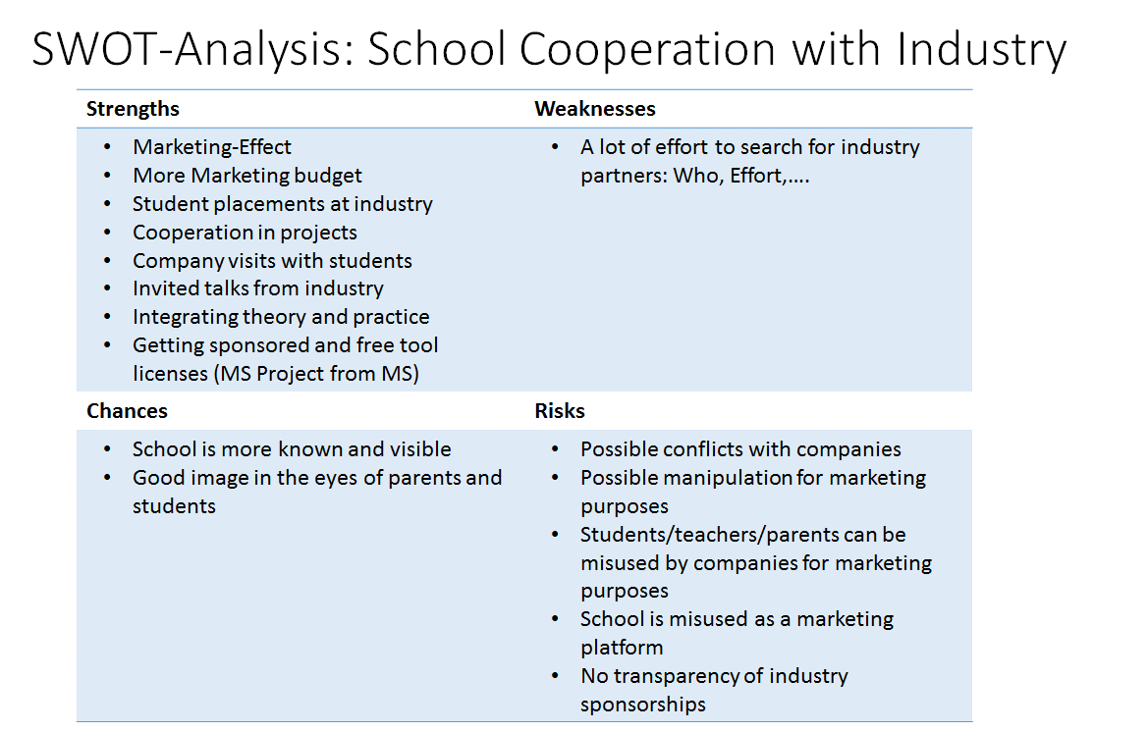
SPIN (SWOT) primer
Prednosti
Pomanjkljivosti
Priložnosti
Nevarnosti
Primer šole - Analiza šolskega sodelovanja z industrijo kot predloga
Notes:
Nobena odločitev nima le negativnih ali pozitivnih učinkov. To pomeni, da moramo vedno gledati vse štiri skupine vplivov, sicer bi bil naš pogled nepopoln, preozek in zavajajoč.
Gotovo ste že rekli: "Ne more biti tako enostavno, morda gre za nekaj večjega." Te situacije so najboljši način za pridobitev najbolj objektivnega pogleda. Če imate težave pri iskanju vplivov, ki pripadajo eni od skupin, to ne pomeni nujno, da taki vplivi ne obstajajo - preprosto pomeni, da jih ne moremo najti.
Če ste optimisti, boste verjetno imeli težave pri iskanju slabosti in nevarnosti.
Če ste pesimisti, boste verjetno našli težave pri iskanju prednosti in priložnosti.
Toda ostaja dejstvo, da si ne smete lagati, temveč se v skladu z vašo vestjo ukvarjati z vsemi štirimi skupinami.
Vir: Likar B., The Art of Managing Innovation Problems and Opportunities, in: Faculty of Management at the University of Primorska, ISBN: 978-961-266-180-9
Vir: Homolová E., Riel A., Gavenda M., Azevedo A., Pais M., Balcar J., Antinori A., Metitiero G., Giorgakis G., Photiades P., Ekert D., Messnarz R., Tichkiewitch S.: Empowering Entrepreneurship in Europe: Going from the Idea to Enterprise in 4 EU Countries, in: Messnarz, R. et al. (eds.): Systems, Software and Service Process Improvement: 21st European Conference, EuroSPI 2014, Luxembourg, SPRINGER CCIS Series, Communications in Computer and Information Science, CCIS 425, June 2014.

Slide 16
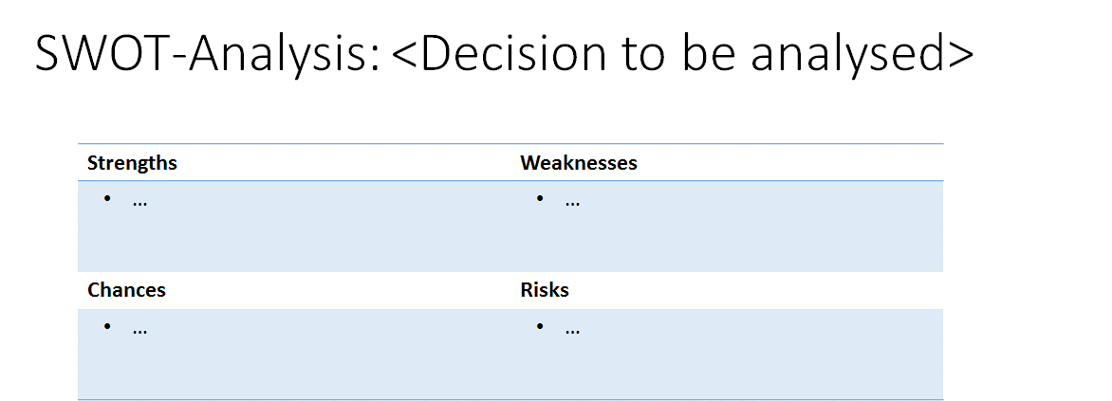
SPIN (SWOT) analiza vaja
Prednosti
Pomanjkljivosti
Priložnosti
Nevarnosti
Vodenje SWOT analize:
Uporabite INNOTEACH-U1.E2-Exercise-Templates-Release1.EN.v1.pptx.
V središče postavite inovacijo ali težavo, ugotovljeno v U1.E1
predloga je priložena datoteki obrazcev
vsaka ekipa izvede SWOT analizo
vsaka ekipa predstavi in razpravlja o rezultatih SWOT
Notes:
Opis. SWOT analiza je orodje, ki se izvaja s preprosto matrico 2 x 2. Vsaka celica predstavlja en vidik stanja, problema ali cilja. Problem ali izziv se obravnava z vidika njegovih prednosti, pomanjkljivosti, priložnosti in groženj. Pri izvajanju te metode je objektivna razdalja do predmeta analize zelo pomembna, saj v nasprotnem primeru matrika ne odraža realnosti, temveč osebnega pogleda na to.
Namen in uporabnost. Metoda SWOT je namenjena prepoznavanju težav in priložnosti, da bi dosegli izboljšave. Metoda se lahko hitro in enostavno izvede, saj se izvaja v obliki popolne jasne in enostavne matrice. Prav tako pomaga razumeti poslovanje in način obravnave prihodnosti. SWOT analizo lahko uporabimo na poljubnem polju in se zato pogosto uporablja.
Nobena odločitev nima le negativnih ali pozitivnih učinkov. To pomeni, da moramo vedno gledati vse štiri skupine vplivov, sicer bi bil naš pogled nepopoln, preozek in zavajajoč.
Gotovo ste že rekli: "Ne more biti tako enostavno, morda gre za nekaj večjega." Te situacije so najboljši način za pridobitev najbolj objektivnega pogleda. Če imate težave pri iskanju vplivov, ki pripadajo eni od skupin, to ne pomeni nujno, da taki vplivi ne obstajajo - preprosto pomeni, da jih ne moremo najti.
Če ste optimisti, boste verjetno imeli težave pri iskanju slabosti in nevarnosti.
Če ste pesimisti, boste verjetno našli težave pri iskanju prednosti in priložnosti.
Toda ostaja dejstvo, da si ne smete lagati, temveč se v skladu z vašo vestjo ukvarjati z vsemi štirimi skupinami.
Vir: Likar B., The Art of Managing Innovation Problems and Opportunities, in: Faculty of Management at the University of Primorska, ISBN: 978-961-266-180-9
Vir: Homolová E., Riel A., Gavenda M., Azevedo A., Pais M., Balcar J., Antinori A., Metitiero G., Giorgakis G., Photiades P., Ekert D., Messnarz R., Tichkiewitch S.: Empowering Entrepreneurship in Europe: Going from the Idea to Enterprise in 4 EU Countries, in: Messnarz, R. et al. (eds.): Systems, Software and Service Process Improvement: 21st European Conference, EuroSPI 2014, Luxembourg, SPRINGER CCIS Series, Communications in Computer and Information Science, CCIS 425, June 2014.

Slide 17
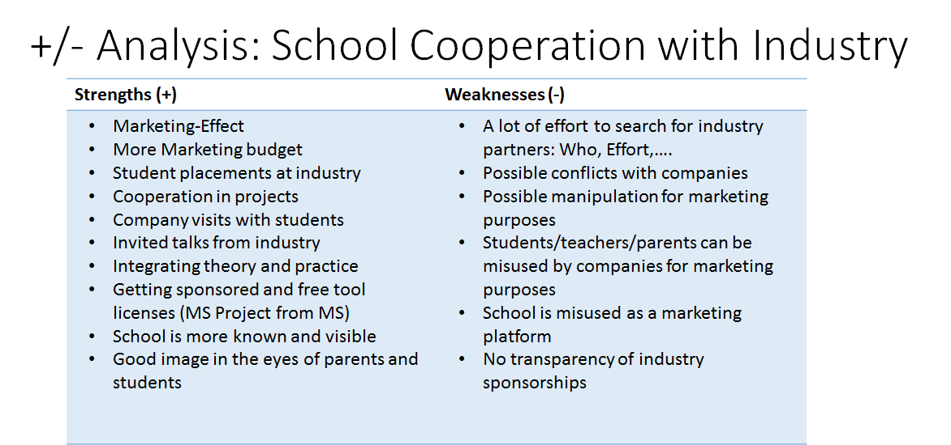
+/- tehnika
Je poenostavljena metoda, ki temelji na SPIN (SWOT) analizi
Prednosti in priložnosti +
Pomanjkljivosti in nevarnosti so -
Primer šole - Analiza šolskega sodelovanja z industrijo kot predloga
Notes:
Opis. Analiza +/- je orodje, ki se izvaja s preprosto matrico 1 x 2. Vsaka celica predstavlja + ali - stanje, prednosti ali pomankljivosti.
Vir: Homolová E., Riel A., Gavenda M., Azevedo A., Pais M., Balcar J., Antinori A., Metitiero G., Giorgakis G., Photiades P., Ekert D., Messnarz R., Tichkiewitch S.: Empowering Entrepreneurship in Europe: Going from the Idea to Enterprise in 4 EU Countries, in: Messnarz, R. et al. (eds.): Systems, Software and Service Process Improvement: 21st European Conference, EuroSPI 2014, Luxembourg, SPRINGER CCIS Series, Communications in Computer and Information Science, CCIS 425, June 2014.
Vir: Likar B., The Art of Managing Innovation Problems and Opportunities, in: Faculty of Management at the University of Primorska, ISBN: 978-961-266-180-9

Slide 18
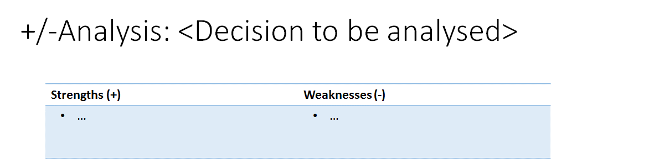
+/- Vaja analize tehnike
Prednosti (+)
Pomanjkljivosti (-)
Moderiranje analize +/-:
- Uporabite predlogo v priloženi datoteki INNOTEACH-U1.E2-Exercise-Templates-Release1.EN.v1.pptx.
- V središče postavite inovacijo ali težavo, ugotovljeno v U1.E1
- oblikujte ekipe
- Vsaka ekipa naredi analizo +/-
- Vsaka ekipa predstavi in razpravlja o rezultatih +/-
Notes:
Opis. Analiza +/- je orodje, ki se izvaja s preprosto matrico 1 x 2. Vsaka celica predstavlja + ali - stanje, prednosti ali pomankljivosti.
Vir: Homolová E., Riel A., Gavenda M., Azevedo A., Pais M., Balcar J., Antinori A., Metitiero G., Giorgakis G., Photiades P., Ekert D., Messnarz R., Tichkiewitch S.: Empowering Entrepreneurship in Europe: Going from the Idea to Enterprise in 4 EU Countries, in: Messnarz, R. et al. (eds.): Systems, Software and Service Process Improvement: 21st European Conference, EuroSPI 2014, Luxembourg, SPRINGER CCIS Series, Communications in Computer and Information Science, CCIS 425, June 2014.
Vir: Likar B., The Art of Managing Innovation Problems and Opportunities, in: Faculty of Management at the University of Primorska, ISBN: 978-961-266-180-9

Slide 19
Sklepi, povzetek
Če obstaja ideja, jo je na vsak način potrebno analizirati, da se pripravi za izvedbo inovacij.
Predstavljene metode so pokazale, kako analizirati ideje o inovacijah in izboljšavah, kako priti do prednosti in se spopasti s slabostmi, kako oceniti zamisli/ideje, da bi izbrali tiste, ki imajo največjo možnost za uspešno izvedbo. Pomembno je, da uporabite takšne metode, da se v skupini strinjate, kako kasneje izvajati ideje.

Slide 20
Naloge, sodelovalno delo
Vaje
Za vsako metodo priložena določena vaja.
Predloge vaj so priložene v priloženih datotekah:
INNOTEACH-U1.E2-Exercise-Templates-Release1.EN.v1.pptx

Slide 21
Literatura in viri
Likar B., The Art of Managing Innovation Problems and Opportunities, in: Faculty of Management at the University of Primorska, ISBN: 978-961-266-180-9
Homolová E., Riel A., Gavenda M., Azevedo A., Pais M., Balcar J., Antinori A., Metitiero G., Giorgakis G., Photiades P., Ekert D., Messnarz R., Tichkiewitch S.: Empowering Entrepreneurship in Europe: Going from the Idea to Enterprise in 4 EU Countries, in: Messnarz, R. et al. (eds.): Systems, Software and Service Process Im-provement: 21st European Conference, EuroSPI 2014, Luxembourg, SPRINGER CCIS Series, Communications in Computer and Information Science, CCIS 425, June 2014.
Bullen, C. V. & Rockart, J. F. (1981). A primer on critical success factors. Cambridge, MA: Center for Information Systems Research, MIT
Reference: A Learning Organisation Approach for Process Improvement in the Service Sector , R. Messnarz. C. Stöckler, G. Velasco, G. O'Suilleabhain, A Learning Organisation Approach for Process Improvement in the Service Sector, in: Proceedings of the EuroSPI 1999 Conference, 25-27 October 1999, Pori, Finland

Slide 22
Literatura in viri
Reference: G. Spork, et. al, Establishment of a Performance Driven Improvement Program, in : Proceedings of the EuroSPI 2007 Conference, Potsdam, Germany, Sept. 2007, also published in Wiley Interscience Journal, SPIP Proceeding in June 2008
Reference: Messnarz R., et. al., ORGANIC - Continuous Organisational Learning in Innovation and Companies, in: Proceedings of the E2005 Conference, E-Work and E-commerce, Novel solutions for a global networked economy, eds. Brian Stanford Smith, Enrica Chiozza, IOS Press, Amsterdam, Berlin, Oxford, Tokyo, Washington, 2004

Slide 23


Koristne povezave
https://www.etwinning.net/hu/pub/index.htm
http://europass.cedefop.europa.eu/

Slide 24

English title: LET’S BE INNOVATIVE! Development of Creativity, Innovation and Entrepreneurship for Primary School Teachers
^{Acronym: InnoTeach}
Project n°: 2016-1-SI01-KA201-021641
Project leader and coordinator: Korona plus d.o.o., Institut za inovativnost in tehnologijo, Slovenia
Programme: Erasmus+ Strategic Partnership
Contact: Ms. Urška Mrgole – info@innovation.si
This material was presented on the InnoTeach Project C1 training on 12 July 2017 on Budapest.
All content of the training is Copyrighted / Creative Commons / free / etc.
InnoTeach Consortium 2016-2017

Slide 25



Slide 26

Predlogo je oblikoval
Zsolt Lengyel, jános szabó
Notes:
Prosimo, uporabite ta del, da napišete svoje beležke, povezave, priloge in vse tisto, česar ne berete na določenem diapozitivu, a se izpostavijo med predavanjem.

